Slide 1
Java Script Programing ‘Schduler’
목적 : 매일 반복 해야 하는 일과를 리스트화 및 완료 여부 체크

Slide 2
클래스 구조
[ SelectKey -> ListLoad ]
화면에 보여질 view메소드를 호출하고
입력 받은 키에 따라 ListLoad에 리스트를
컨트롤 하기 위해 메소드를 호출한다.
App
SelectKey
[ SelectKey -> ModifyLoad]
화면에 보여질 view메소드를 고정으로 호출한다.
ListLoad
ModifyLoad

Slide 3
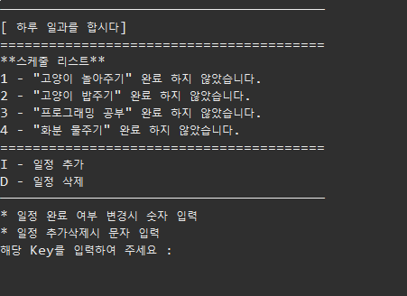
실행화면
[ 화면 구분 ]
리스트 영역(유동)
추가 삭제 영역(고정)
입력 영역

Slide 4
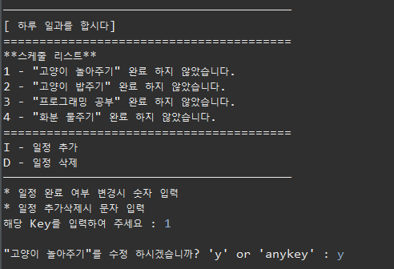
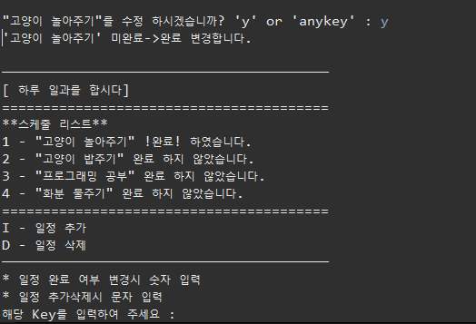
리스트 영역
해당 리스트의 번호를 입력하고
안내에 따라 실행해간다.
완료 여부가 변경되었음을 확인할 수 있다.
결과

Slide 5
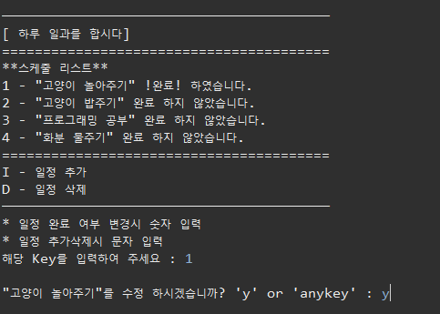
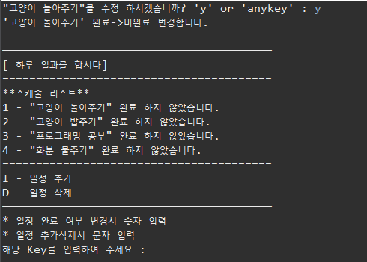
리스트 영역2
같은 동작을 반복 할 때마다
완료 여부는 토글이 된다.
결과

Slide 6
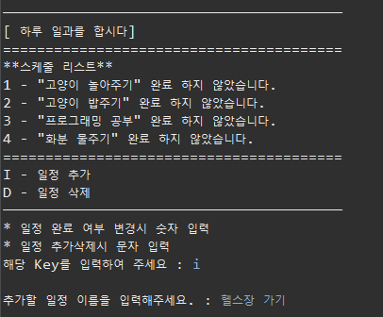
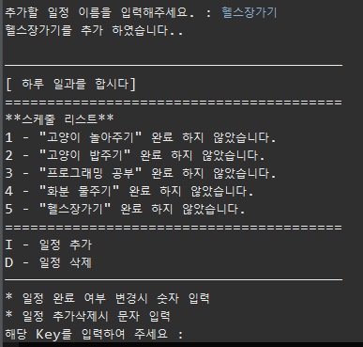
추가 삭제 영역
추가 ‘I’를 입력하고
내용을 입력한다.
결과

Slide 7
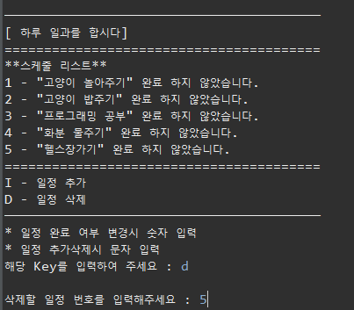
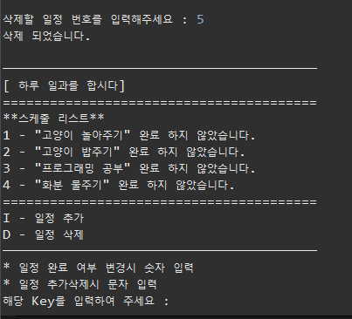
추가 삭제 영역2
삭제를 위해 ‘d’를 입력하고
이전에 추가한 헬스장을 삭제 한다.
결과

